Slide 1
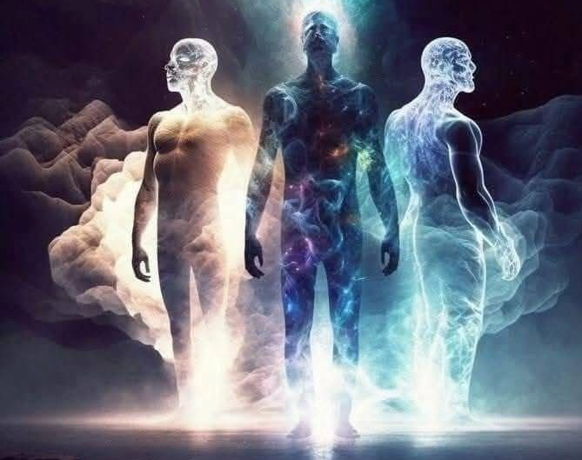

ESPÍRITO: O ÂMAGO DA VIDA HUMANA

Slide 2
Texto Áureo
"Peso da palavra do Senhor sobre Israel. Fala o Senhor, o que estende o céu, e que funda a terra, e que forma o espírito do homem dentro dele." (Zc 12.1)

Slide 3
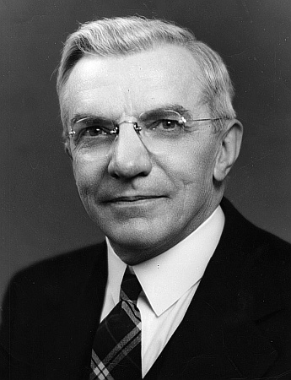
Introdução
O ser humano foi criado para respirar o divino:
sem comunhão espiritual, há existência — mas não há vida.
“O espírito é o princípio mais alto da vida humana, que torna possível a comunhão com Deus.” Henry C. Thiessen, Teologia Sistemática

Slide 4
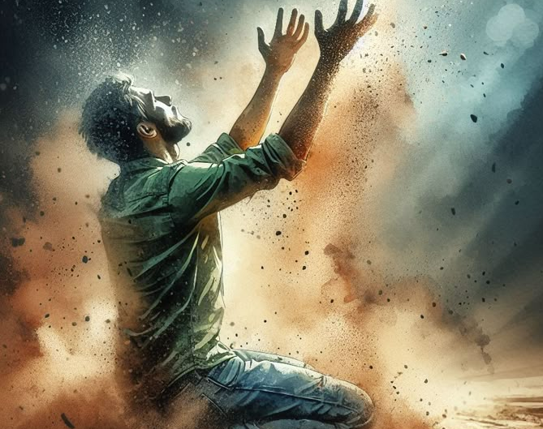
Fundamento Teológico
A imagem de Deus está vinculada ao espírito (Gn 1:26)
O espírito confere autoconsciência
Objetivo: Compreender o espírito como o centro da vida espiritual, onde habita o testemunho do Espírito Santo
O homem só encontra sentido quando seu espírito se submete ao Criador

Slide 5
ESPÍRITO...
Zacarias 12:1
“...forma o espírito do homem dentro dele.”
Hebraico: רוּחַ ruach — sopro, vida espiritual, vento impelido
O espírito não evolui, é formado diretamente por Deus

Slide 6
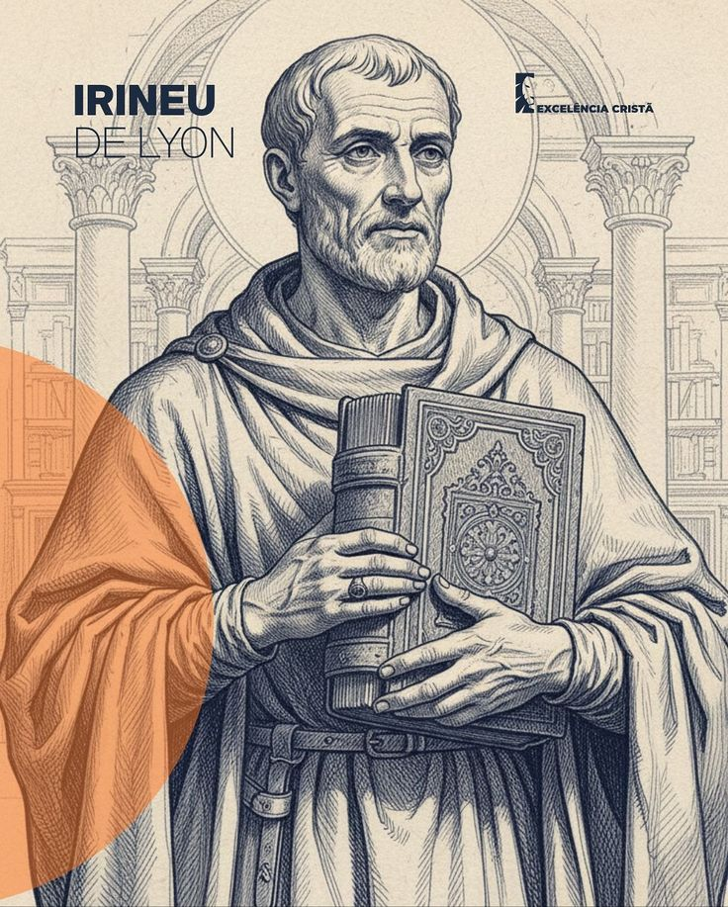
“A alma vive pelo corpo; o espírito vive de Deus, e sem Ele morre.”
Implicação para a fé:
Se Deus forma o espírito → só Ele pode restaurá-lo

Slide 7
Introdução
Corpo | Alma | Espírito
relação com o físico | emoções, intelecto, vontade | relação com Deus
O ser humano possui três dimensões integradas:
Hebraico: רוּחַ ruach → força vital divina
Grego: πνεῦμα pneuma → vida espiritual, respiração que vem de Deus

Slide 8
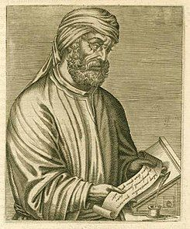
Patrística
“O homem é corpo animado pela alma e aperfeiçoado pelo espírito.” - Tertuliano, Sobre a Ressurreição da Carne
A espiritualidade bíblica não é psicológica, é pneumatológica
Quem vive guiado só pela alma, não discerne Deus

Slide 9
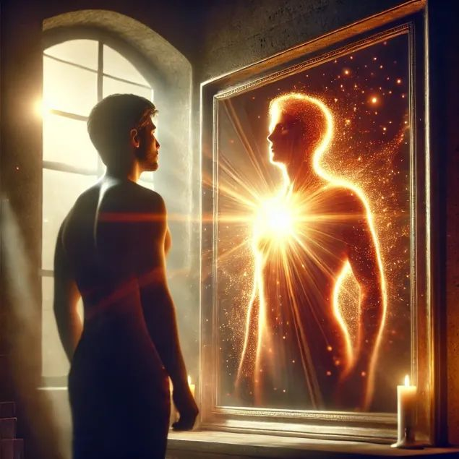
TRIPARTIÇÃO DO SER HUMANO
1 Tessalonicenses 5:23
“Todo o vosso espírito, e alma, e corpo...”
A ordenação do texto é teológica, não biológica
O espírito vem primeiro → lugar primário da obra divina

Slide 10

Dicotomia | Tricotomia (Pentecostal)
Homem = corpo + alma | Homem = corpo + alma + espírito
Menos ênfase espiritual | Ênfase na comunhão com Deus
Visão mais filosófica | Visão mais bíblica e experiencial
"A tricotomia é fundamental para compreender o agir do Espírito Santo.” Raimundo de Oliveira
Se o espírito é negligenciado → a fé se torna emocional, carnal, superficial

Slide 11
O ESPÍRITO NO GÊNESIS
Gênesis 2:7 — O sopro formador da vida espiritual
נִשְׁמַת חַיִּים (nishmat chayyim) — “sopro de vidas”
→ plural intensivo: vida divina plena • O espírito não surge da matéria; é sopro que procede de Deus diretamente
Teologia da Imago Dei:
✔ A imagem de Deus → fundamentada no espírito racional e relacional
✔ O homem só se torna alma vivente porque recebe o espírito

Slide 12
FUNÇÕES DO ESPÍRITO HUMANO
Dimensões espirituais:
Consciência moral — testemunho interno da vontade divina
Intuição espiritual — percepção direta da voz de Deus
Comunhão — relacionamento com Deus por meio do Espírito Santo
Watchman Nee “É no espírito que o homem recebe a vida de Deus e
discerne Seu agir.”
“O espírito governa, a alma sente, o corpo executa.” — Gregório de Nissa

Slide 13
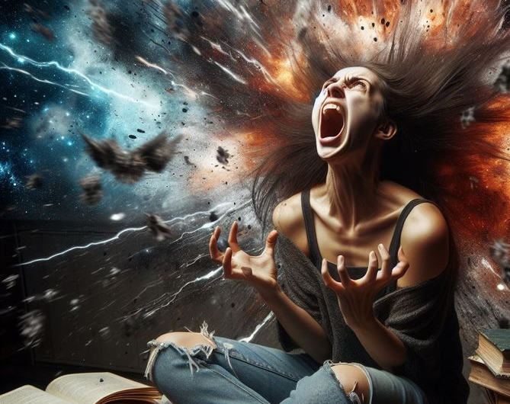
Entenda...
A crise espiritual do século atual é perda da consciência de Deus → espírito sufocado pela carne

Slide 14
A QUEDA E A MORTE DO ESPÍRITO
Efésios 2:1 — “Mortos em delitos e pecados.”
Realidade espiritual da queda:
O espírito perde a ligação com Deus
A alma permanece ativa — mas sem direção divina
O corpo continua vivo — mas sujeito à corrupção
Irineu de Lyon: “Sem o Espírito, o homem é só carne e sangue.”

Slide 15
REGENERAÇÃO: O ESPÍRITO REVIVIFICADO
Tito 3:5 — “Regeneração e renovação do Espírito Santo.”
παλιγγενεσία (palingenesia) — “novo nascimento, nova origem” → vida do espírito restaurada
Operação do Espírito Santo:
Vida espiritual reacendida
Consciência purificada
Percepção da voz de Deus reaberta
Comunhão restabelecida
“Salvação não é apenas perdão; é renascimento espiritual.” — Stanley Horton

Slide 16
IMAGEM E SEMELHANÇA DE DEUS
Imagem — natureza espiritual e racional Semelhança — caráter, virtudes e santidade
“O espírito é o espelho no qual se reflete a luz divina.” — Basílio de Cesareia
Consequências teológicas: Somos criados para refletir Cristo (2Co 3:18)
✔ Santificação restaura essa semelhança
O alvo da vida cristã não é sucesso terreno → é revelar Deus ao mundo
✔ Quando o espírito se desconecta de Deus → imagem distorcida

Slide 17
SANTIFICAÇÃO DO ESPÍRITO
1 Tessalonicenses 5:23 ἁγιασμός (hagiasmós) — processo contínuo de transformação do interior para fora.
A santificação não inicia na moralidade, mas no pneuma: Deus primeiro corrige o centro do ser, depois a mente, e só então o comportamento.
Horton: “A santidade nasce no espírito, alcança a alma e se manifesta no corpo.”
Irineu reforça que o Espírito Santo reordena o ser humano conforme o modelo de Cristo (Adv. Haer. V).

Slide 18
COMUNHÃO NO ESPÍRITO
João 4:24:ἐν πνεύματι (en pneumati) — dimensão espiritual da adoração, não geográfica.
Basílio: “O Espírito nos une a Deus por comunhão viva.”
Adoração não é “sentir algo forte”, mas a revelação espiritual da verdade (ἐν ἀληθείᾳ).
Se não há comunhão, há apenas música.
A verdadeira adoração é encontro, não espetáculo.

Slide 19

INTUIÇÃO: DEUS FALA AO PNEUMA
Romanos 8:16 συμμαρτυρεῖ (symmartyrei) — testemunho interno conjunto
Deus comunica espírito a espírito (não via emoções oscilantes).
Agostinho: “Em Ti, minha alma respira.” (Confissões)
O cristão espiritual percebe direção antes do entendimento racional.
O coração pode enganar, mas o espírito iluminado discernirá a vontade de Deus.

Slide 20

CONSCIÊNCIA ILUMINADA
Provérbios 20:27 נֵר יְהוָה (ner YHWH) — lâmpada investigadora de Deus no interior humano.
Tomás de Aquino: a consciência é “eco da voz de Deus”.
O pecado opacifica, mas a Palavra clarifica a percepção do certo e errado.
Quanto mais distante da Escritura, mais escuro o espírito.

Slide 21
AÇÃO DO ESPÍRITO SANTO NO ESPÍRITO
Convencer — ἐλέγχω (elénchō) — expor o erro com amor
Regenerar — ζωοποιέω (zōopoieō) — infundir vida divina
Habitar — οἰκέω (oikéō) — residência permanente
Horton: “A vida espiritual depende da presença do Espírito Santo.”
O Espírito Santo não visita → Ele habita e governa.
Deus não melhora o velho homem — gera um novo.

Slide 22
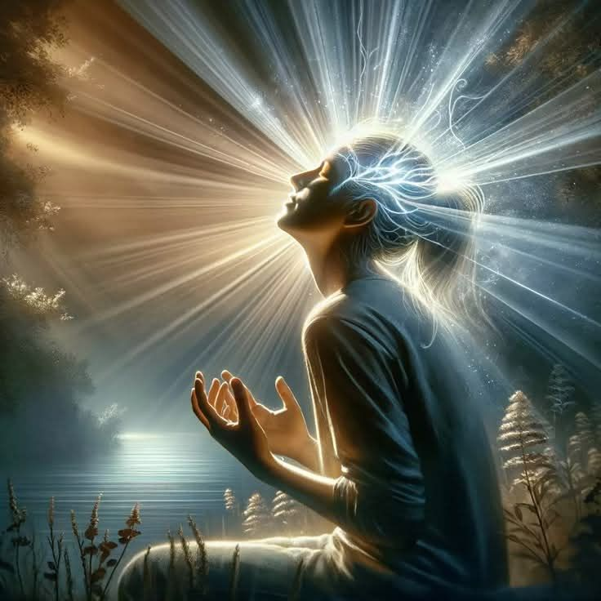
NOUS: MENTE ESPIRITUAL
1 Coríntios 2:14-16 νοῦς (nous) — faculdade espiritual da compreensão divina
Agostinho: “A fé pensa. Pensar crendo é mente iluminada pelo
Espírito.”
A mente espiritual pensa com o céu, não apenas no céu.
O cristão não perde a razão, eleva-a à sabedoria do Alto

Slide 23

DONS ESPIRITUAIS: EXPRESSÃO DO PNEUMA
1 Coríntios 12 ἐνεργημάτων (energematōn) operações poderosas do Espírito
Dons não são fruto de treinamento emocional → são revelações do Espírito.
Pearlman: Dons são para edificação do Corpo, não Promoção pessoal.
Dom sem caráter = fracasso espiritual.

Slide 24
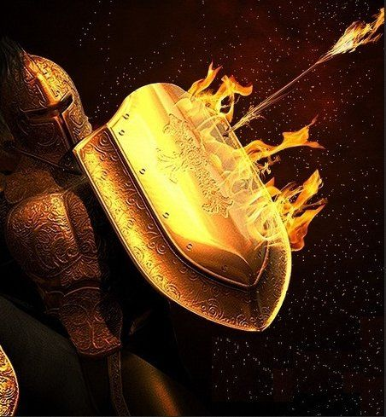
CONFLITO ESPIRITUAL INTERIOR
Gálatas 5:17 sarx × pneuma — tensão contínua
Batalha espiritual interna é evidência de vida espiritual saudável.
Crisóstomo: “A luta é sinal de que o Espírito ainda trabalha em nós.”
Quem não luta, já se rendeu à carne.

Slide 25
O DESTINO ETERNO DO ESPÍRITO
Hebreus 12:23 “Espíritos dos justos aperfeiçoados”
O espírito retorna a Deus (Ec 12:7), enquanto o corpo aguarda a ressurreição (1Co 15).
Irineu: “A morte é entrada para a visão de Deus.”
Nascemos para viver eternamente com o Senhor.

Slide 26
PRÁTICAS PARA UMA VIDA ESPIRITUAL SAUDÁVEL
Disciplinas do espírito: Oração — Palavra — Comunhão —Santidade
Espírito Santo → nosso espírito → alma → corpo
Sem prática espiritual, o espírito se atrofia.
A saúde espiritual se mede pela profundidade da comunhão, não
por dons visíveis.

Slide 27
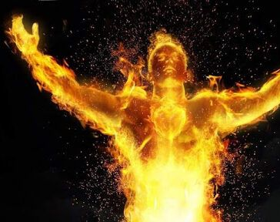
A PLENITUDE DO ESPÍRITO
Efésios 5:18 πληροῦσθε (plerousthe) — ação contínua: “permaneçam sendo cheios”
O enchimento não é recordação emocional → é estado de vida.
Comunicação recíproca: o Espírito Santo alimenta o pneuma humano com poder e glória.
Vida cheia do Espírito → vida frutífera em Cristo

Slide 28
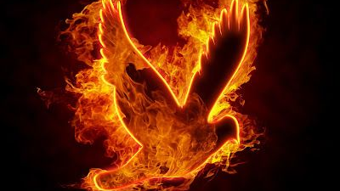
BATISMO NO ESPÍRITO SANTO
Atos 1:8 δύναμις (dýnamis) — poder operativo sobrenatural
Horton: Batismo no Espírito = poder para testemunhar
Missão e expansão do Reino.
Quem é cheio do Espírito fala de Cristo — sem medo.

Slide 29
LÍNGUAS COMO EXPRESSÃO DO PNEUMA
1 Coríntios 14:2 γλῶσσαι — línguas espirituais
μυστήρια — segredos divinos entre espírito e Deus
Oração em línguas edifica o homem interior (1Co 14:4).
Não é válvula emocional → é adorar em outra esfera.
O culto se eleva do emocional ao pneumático.

Slide 30
ADORAÇÃO EM ESPÍRITO
Filipenses 3:3 λατρεία (latreia) — culto sacerdotal contínuo
Adorar em espírito é viver em altar permanente.
Basílio: o culto do Espírito transcende ambientes.
Quem tem o Espírito → adora em qualquer lugar.

Slide 31
PROFECIA E REVELAÇÃO ESPIRITUAL
1 Coríntios 14:3 προφητεία — voz de Deus mediada pelo espírito
humano
Finalidade tripla:
✔ Edificação
✔ Consolação
✔ Exortação
O profeta autêntico anuncia Cristo, não seu ego.
A profecia tem que curar feridas — não inflar vaidades.

Slide 32
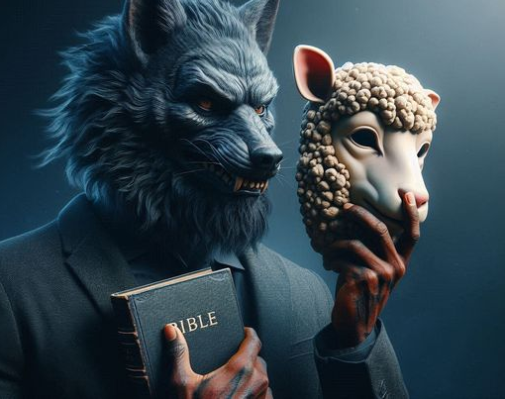
DISCERNIMENTO DOS ESPÍRITOS
1 Coríntios 12:10 διάκρισις — julgamento espiritual profundo
Protege contra:
enganos emocionais
modismos religiosos
falsos ministérios
Experiência + doutrina.
O discernimento é a “higiene espiritual” da igreja.

Slide 33
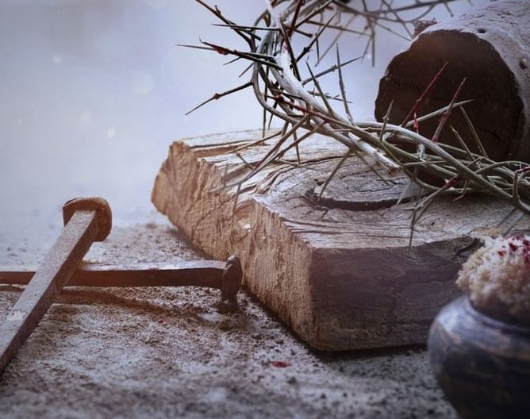
ESPIRITUALIDADE PENTECOSTAL SAUDÁVEL
Marcas:
• Emoções submetidas ao pneuma
• Dons sem vanglória
• Vida devocional constante
• Santidade progressiva
“O verdadeiro poder é acompanhado de vida crucificada.”
A espiritualidade se mede pelo caráter de Cristo.

Slide 34
O ESPÍRITO QUE NOS FORTALECE
Efésios 3:16 ἔσω ἄνθρωπον — estrutura espiritual interior
A força espiritual flui do espírito → para fora.
Não vencemos batalhas por motivação, mas por poder interior.
Quando o exterior cai, o interior permanece.

Slide 35

A TRANSFORMAÇÃO GLORIOSA
2 Coríntios 3:18 μεταμορφούμεθα — metamorfose contínua
Cristo não muda apenas o que fazemos → muda o que somos.
Pentecostalismo: espiritualidade que reflete Cristo diante do mundo.
A verdadeira glória é parecer com Jesus.

Slide 36
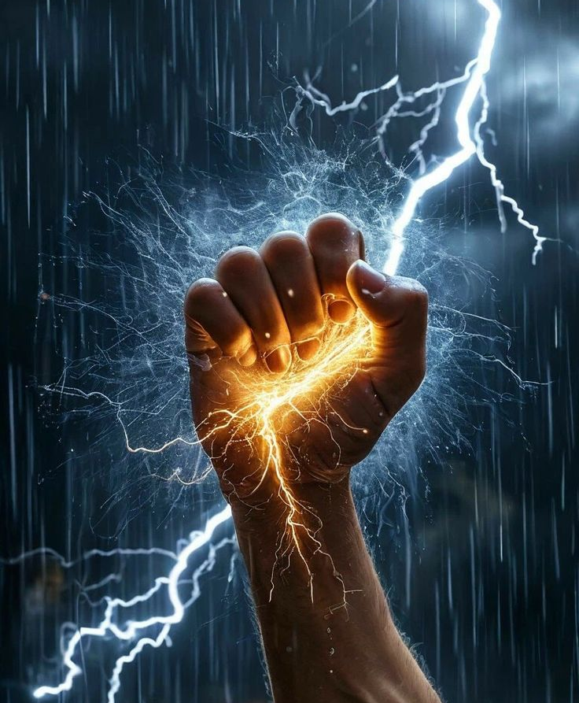
CONCLUSÃO
Apocalipse 22:17 “O Espírito e a noiva dizem: Vem!”
O Espírito Santo incendeia no nosso espírito saudade da Eternidade.
Retornar ao primeiro amor
Voltar ao lugar da presença
Deixar o Espírito governar seu interior
O que começa no espírito… termina na glória eterna.

